Slide 1
BÀI 13: T9Ừ TẾ BÀO ĐẾN CƠ THỂ

Slide 2
Kiểm tra bài cũ
Em hãy so sánh sự giống và khác nhau của tế bào nhân sơ và tế bào nhân thực.

Slide 3
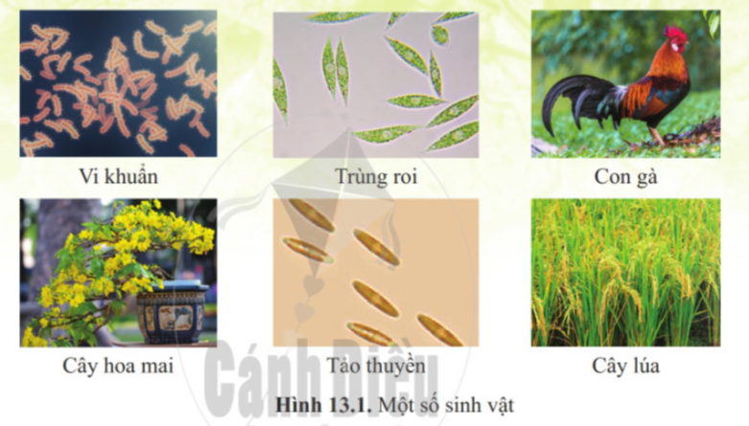
Quan sát Hình 13.1
Em hãy cho biết cơ thể sinh vật nào
được cấu tạo từ nhiều tế bào?

Slide 4
Nhiều sinh vật như người và cây xanh được cấu tạo từ hàng triệu cho đến hàng tỉ tế bào nhưng có những sinh vật chỉ gồm một tế bào.
Vậy chúng có đặc điểm gì khác nhau?

Slide 5
NỘI DUNG BÀI HỌC
Sinh vật đơn bào, sinh vật đa bào
Tổ chức cơ thể đa bào
Thực hành tìm hiểu về tổ chức cơ thể

Slide 6
SINH VẬT ĐƠN BÀO, SINH VẬT ĐA BÀO
I

Slide 7
1. SINH VẬT ĐƠN BÀO
6

Slide 8
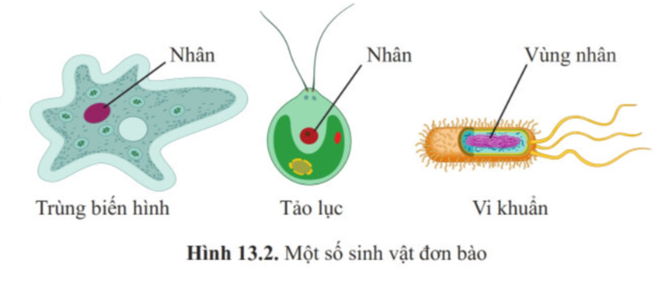
Một số hình ảnh về sinh vật đơn bào

Slide 9
Hoạt động sống của sinh vật đơn bào
Lấy và tiêu hóa thức ăn
Hô hấp
Sinh vật đơn bào thực hiện các hoạt đông sống trong khuôn khổ một tế bào
Vận động
Sinh sản
Trả lời các kích thích tử môi trường bên ngoài

Slide 10
Mở rộng
Trùng giày là sinh vật đơn bào sống phổ biến trong nước.
Cơ thể trùng giày thực hiện đầy đủ các hoạt động sống của một sinh vật.

Slide 11
I. SINH VẬT ĐƠN BÀO VÀ SINH VẬT ĐA BÀO
1. Sinh vật đơn bào:
Là sinh vật chỉ có 1 tế bào.
Các hoạt đông sống chỉ thực hiện trong khuôn khổ 1 tế bào. Ví dụ trùng biến hình, vi khuẩn
2. Sinh vật đa bào:
Là sinh vật cấu tạo từ nhiều tế bào.
Cơ thể sinh vật có nhiều tế bào có hình dạng, cấu tạo khác nhau, chức năng khác nhau để đảm bảo sự tồn tại và phát triển của cơ thể.

Slide 12
2. Sinh vật đa bào

Slide 13
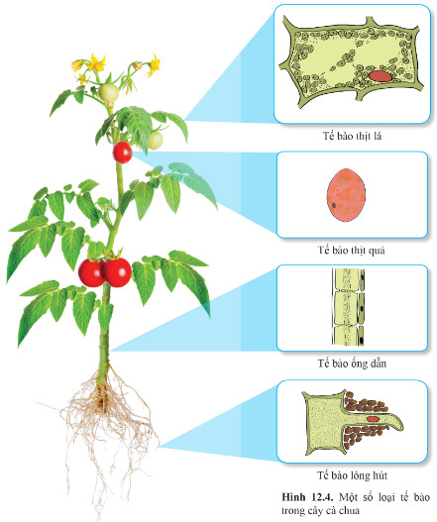

Slide 14
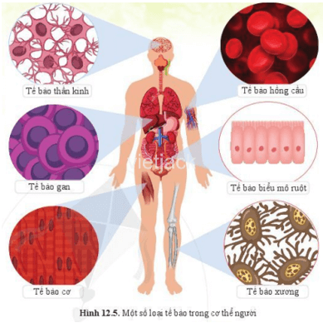

Slide 15
Em hãy phân biệt sinh vật đơn bào và sinh vật đa bào theo gợi ý trong Bảng 13.1
Thảo luận
Tiêu chí | Sinh vật đơn bào | Sinh vật đa bào
Số lượng tế bào
Số loại tế bào
Cấu tạo từ tế bào nhân sơ hay tế bào nhân thực

Slide 16
Bảng tiêu chí so sánh
Tiêu chí | Sinh vật đơn bào | Sinh vật đa bào
Số lượng tế bào | Một tế bào | Nhiều tế bào
Số loại tế bào | Một loại | Nhiều loại
Cấu tạo từ tế bào nhân sơ hay tế bào nhân thực | Tế bào nhân sơ và tế bào nhân thực | Tế bào nhân thực

Slide 17
I. SINH VẬT ĐƠN BÀO VÀ SINH VẬT ĐA BÀO
1. Sinh vật đơn bào:
Là sinh vật chỉ có 1 tế bào.
Các hoạt đông sống chỉ thực hiện trong khuôn khổ 1 tế bào. Ví dụ trùng biến hình, vi khuẩn
2. Sinh vật đa bào:
Là sinh vật cấu tạo từ nhiều tế bào.
Cơ thể sinh vật có nhiều tế bào có hình dạng, cấu tạo khác nhau, chức năng khác nhau để đảm bảo sự tồn tại và phát triển của cơ thể.

Slide 18
Thảo luận nhóm và trả lời câu hỏi
Nếu một tế bào trong cơ thể bị chết, điều gì sẽ xảy ra đối với sinh vật đơn bào và sinh vật đa bào?

Slide 19
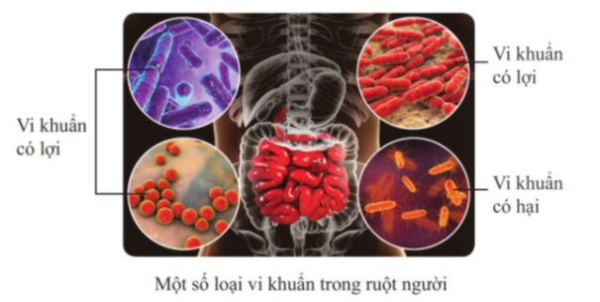
Mở rộng
Nhiều sinh vật đơn bào sống bên trong sinh vật đa bào.
Ví dụ: Hàng triệu vi khuẩn có lợi sống trong ruột của động vật giúp cơ thể động vật chống lại các vi khuẩn có hại, tiêu hóa thức ăn và sản sinh ra một số vitamin.

Slide 20
II. TỔ CHỨC CƠ THỂ ĐA BÀO
Ở sinh vật đa bào như thực vật và động vật, các tế bào được tổ chức theo thứ tự nhất định từ cấp độ thấp đến tốc độ cao.

Slide 21
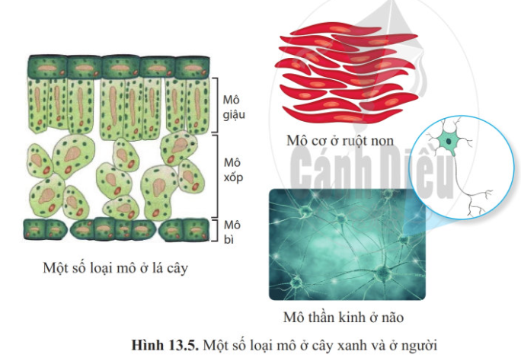
Quan sát Hình 13.5
Nhật xét về hình dạng, kích thước của các tế bào trong từng loại mô.
Mô thần kinh: tế bào có dạng kéo dài (nơron).
Mô cơ ở ruột non: tế bào dạng thuôn dài, xếp so le.
Mô ở lá: tế bào hình chữ nhật, xếp cạnh nhau, kích thước lớn

Slide 22
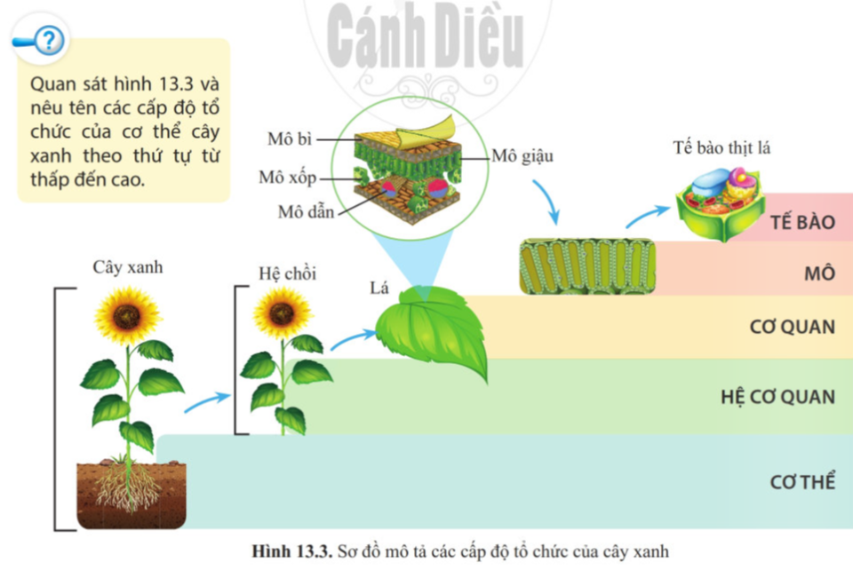
Quan sát hình 13.3

Slide 23
Các cấp độ tổ chức cấu tạo của cơ thể cây xanh
Tế bào
Mô bì
Mô xốp
Mô
Mô dẫn
Cơ quan
Mô dậu
Hệ cơ quan
Cơ thể

Slide 24
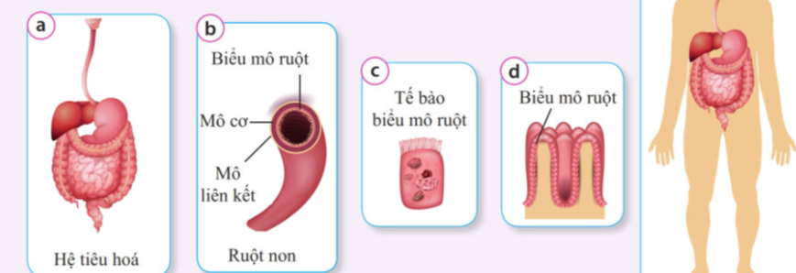
Quan sát Hình 13.4
Kể tên một số cơ quan trong hệ tiêu hóa của người.
Biểu mô ruột.
Mô cơ.
Mô liên kết.
Ruột non.

Slide 25
Các cấp độ từ thấp đến cao của sinh vật đa bào
Mô bao gồm các tế bào có hình dạng, cấu tạo và chức năng giống nhau.
Cơ quan là tập hợp nhiều mô cùng thực hiện những chức năng nhất định, ở vị trí nhất định trong cơ thể.
Hệ cơ quan là tập hợp của nhiều cơ quan hoạt động cùng nhau và cùng thực hiện một chức năng nhất định.
Cơ thể sinh vật bao gồm một số hệ cơ quan hoạt động phối hợp với nhau, đảm bảo sự tồn tại, sinh trưởng, phát triển và sinh sản của cơ thể.

Slide 27
Em hãy phân biệt sinh vật đơn bào và sinh vật đa bào theo gợi ý trong Bảng 13.1
Tiêu chí | Sinh vật đơn bào | Sinh vật đa bào
Số lượng tế bào
Số loại tế bào
Cấu tạo từ tế bào nhân sơ hay tế bào nhân thực

Slide 28
Bảng tiêu chí so sánh
Tiêu chí | Sinh vật đơn bào | Sinh vật đa bào
Số lượng tế bào | Một tế bào | Nhiều tế bào
Số loại tế bào | Một loại | Nhiều loại
Cấu tạo từ tế bào nhân sơ hay tế bào nhân thực | Tế bào nhân sơ và tế bào nhân thực | Tế bào nhân thực

Slide 29
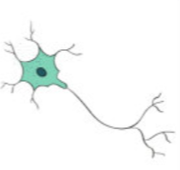
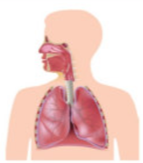
Nêu tên cấp độ tổ chức tương ứng với mỗi cấu trúc đã cho trong bảng 13.2 và tên của cấp độ tổ chức liền kề cao hơn nó trong thứ tự tổ chức cơ thể.
Cấu trúc
Tên cấp độ tổ chức | Cơ quan
Tên cấp độ tổ chức liền kề cao hơn | Hệ cơ quan

Slide 30
Cấu trúc
Tên cấp độ tổ chức | Cơ quan | Tế bào | Hệ cơ quan | Hệ chồi
Tên cấp độ tổ chức liền kề cao hơn | Hệ cơ quan | Mô | Cơ thể | Cơ thể

Slide 31
Lấy ví dụ về tế bào mô, cơ quan, hệ cơ quan trong cơ thể động vật, thực vật mà em biết theo gợi ý trong Bảng 13.3
Cấu trúc | Động vật | Thực vật
Tế bào
Mô
Cơ quan
Hệ cơ quan

Slide 32
Lấy ví dụ về tế bào mô, cơ quan, hệ cơ quan trong cơ thể động vật, thực vật mà em biết theo gợi ý trong Bảng 13.3
Cấu trúc | Động vật | Thực vật
Tế bào | Tế bào thần kinh | Tế bào thịt lá
Mô | Mô thần kinh | Mô giậu
Cơ quan | não | lá
Hệ cơ quan | Hệ thần kinh | Hệ chồi

Slide 34
Mở rộng
Cùng một loại mô có thể tham gia cấu tạo nên nhiều cơ quan khác nhau.
Ví dụ: mô dẫn ở cây có ở cả thân, lá, rễ; biểu mô ở người cấu tạo nên da, khí quản, dạ dày.

Slide 35
TỔNG KẾT PHẦN LÍ THUYẾT BÀI HỌC

Slide 36
III. THỰC HÀNH TÌM HIỂU VỀ TỔ CHỨC CƠ THỂ
1. Tìm hiểu về hình dạng, cấu tạo của sinh vật đơn bào

Slide 37
Bước 1: Chuẩn bị
Dụng cụ, mẫu vật.
Tranh, video, tiêu bản về sinh vật đơn bào.

Slide 38
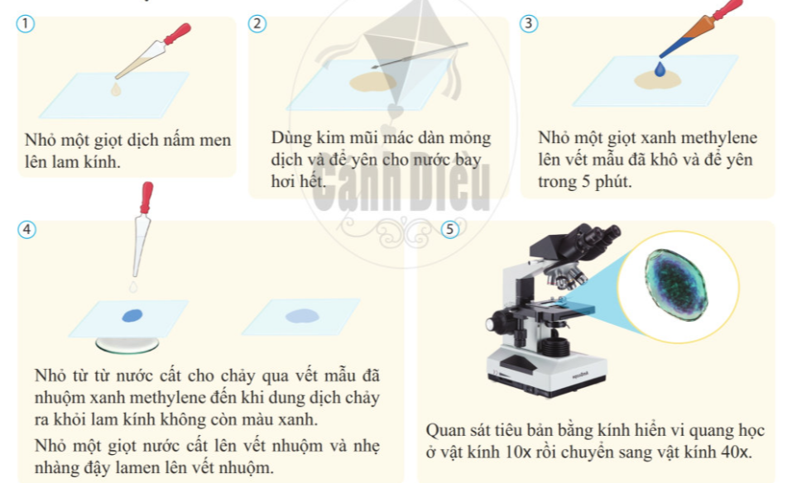
Bước 2: Tiến hành

Slide 39
Bước 3: Báo cáo
Vẽ và mô tả hình dạng nấm men mà em quan sát được

Slide 40
2. Tìm hiểu về tổ chức cơ thể thực vật và cơ thể người
Tranh, mẫu cây có thật ở địa phương.
Tranh hoặc mô hình cấu tạo cơ thể người
Nhận xét và xác định vị trí các cơ quan cấu tạo cơ thể cây xanh.
Nhận xét và xác định vị trí các cơ quan cấu tạo cơ thể người.
Liệt kê cơ quan
sát được theo sơ đồ
Chuẩn bị
Tiến hành
Báo cáo

Slide 41
2. Tìm hiểu về tổ chức cơ thể thực vật và cơ thể người
Tranh, mẫu cây có thật ở địa phương.
Tranh hoặc mô hình cấu tạo cơ thể người
Nhận xét và xác định vị trí các cơ quan cấu tạo cơ thể cây xanh.
Nhận xét và xác định vị trí các cơ quan cấu tạo cơ thể người.
Chuẩn bị
Tiến hành

Slide 42
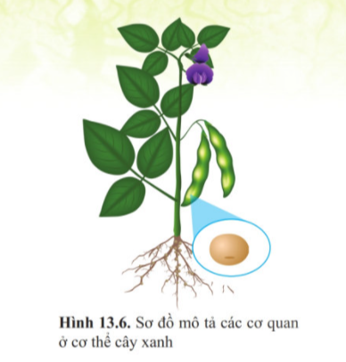
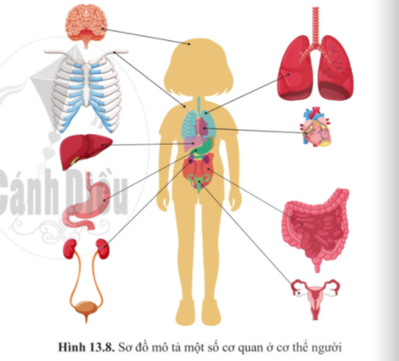

Slide 43
Hướng dẫn về nhà
Làm bài tập
Tìm hiểu bài
Trả lời câu hỏi 5, 6 SGK trang 83
Đọc trước Bài 14 –
Phân loại thế giới sống

Slide 44
CẢM ƠN CÁC EM ĐÃ LẮNG NGHE BÀI GIẢNG!

